Slide 1




ỦY BAN NHÂN DÂN QUẬN LONG BIÊN
TRƯỜNG TIỂU HỌC ĐÔ THỊ VIỆT HƯNG
BÀI GIẢNG ĐIỆN TỬ
KHỐI 3
MÔN: CÔNG NGHỆ

Slide 2
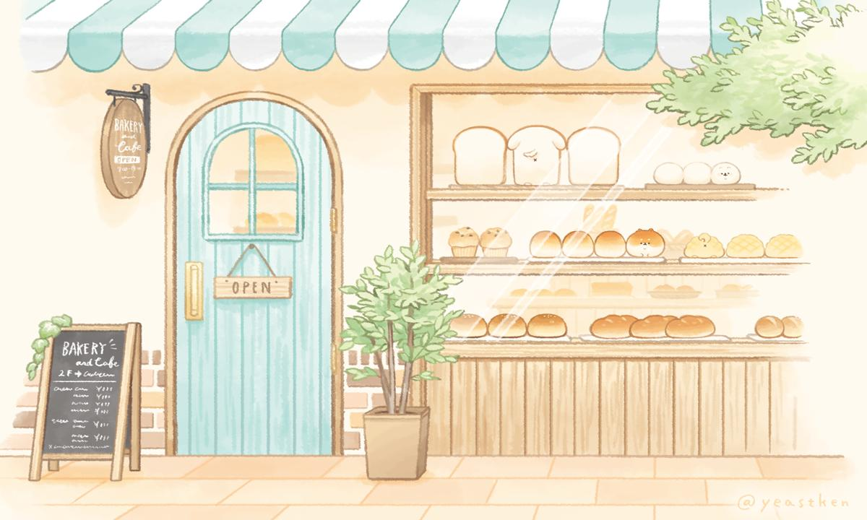


Tiếng Việt
Bài 6: Đọc
Tập nấu ăn

Slide 3







KHỞI ĐỘNG

Slide 4
















Học tiếp
ĂN KHẾ
TRẢ VÀNG
Notes:
Click vào quả khế để đi đến câu hỏi
Tại slide câu hỏi, click vào con chim để quay về slide này
Chơi xong thì enter để xuất hiên người nông dân hạnh phúc
Click vào người nông dân để đi đến bài mới

Slide 5
1. Bài đọc trước em học là bài gì?
Đáp án: Nhật ký tập bơi

Slide 6

2. Đâu là một kiểu bơi thường gặp?
A. Bơi ếch
A. Bơi nhái

Slide 7
3. Phấn khởi, hào hứng là nghĩa của từ nào?
Đáp án: Phấn khích

Slide 8
4. Bạn nhỏ trong bài đọc đã biết bơi chưa?
Đáp án: Bạn nhỏ đã biết bơi

Slide 9
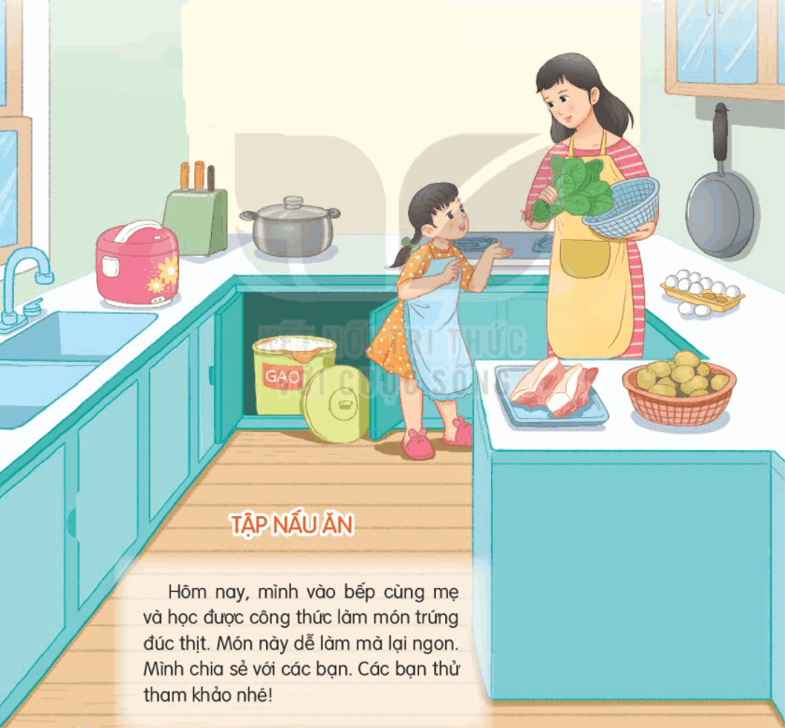
Thực phẩm
Dụng cụ làm bếp
Quan sát tranh và thực hiện yêu cầu.
a. Kể tên các dụng cụ nhà bếp
b. Cho biết tên các loại thực phẩm
c. Đoán xem hai mẹ con đang làm gì?

Slide 10

Luyện đọc thành tiếng

Slide 11




Đọc mẫu
TAI NGHE
TAY DÒ
MẮT DÕI

Slide 12


Hướng dẫn đọc:
Đọc đúng các tiếng dễ phát âm sai
Phần văn bản thông tin: Đọc bảng ghi nguyên liệu trước, sau đó đọc theo thứ tự từ 1 đến 5

Slide 13


Đọc mẫu

Slide 14
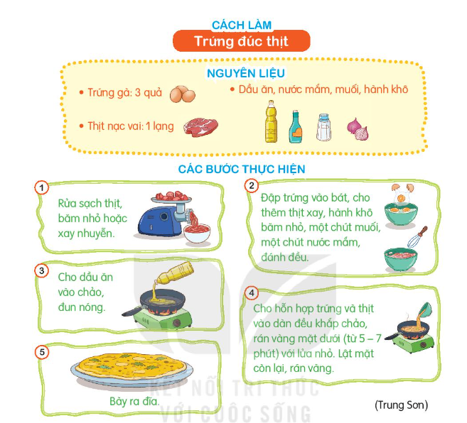

Slide 15
Chia đoạn
1

Slide 16
2
3
4
5
6

Slide 17



thịt nạc vai
Luyện đọc từ khó
xay nhuyễn
hỗn hợp

Slide 18


Luyện đọc nhóm

Slide 21



Luyện đọc toàn bài
Tiêu chí đánh giá
1
Đọc đúng
2
Đọc to, rõ
3
Ngắt nghỉ đúng chỗ
4
Giọng đọc và nhấn giọng phù hợp
LINK FACEBOOK: https://www.facebook.com/huongthaoGADT

Slide 24
Luyện đọc hiểu

Slide 25


Trong bài “Tập nấu ăn”
từ nào em chưa hiểu nghĩa?

Slide 26






CÙNG TÌM HIỂU
Kể tên những nguyên liệu làm món trứng đúc thịt.
Khi làm món trứng đúc thịt, bước 1 cần làm những gì?
Tranh bên mô tả công việc ở bước mấy? Nói lại công việc đó.
Sắp xếp các nội dung dưới đây theo thứ tự làm món trứng đúc thịt.

Slide 27


1. Kể tên những nguyên liệu làm món trứng đúc thịt.
Em quan sát hình hướng dẫn cách làm món trứng đúc thịt để kể tên các nguyên liệu.
Những nguyên liệu làm món trứng đúc thịt là:
- Trứng gà: 3 quả
- Thịt nạc vai: 1 lạng
- Dầu ăn, nước mắm, muối, hạt tiêu, hành khô

Slide 28
2. Khi làm món trứng đúc thịt, bước 1 cần làm những gì?
Em quan sát hình hướng dẫn cách làm món trứng đúc thịt để trả lời câu hỏi.
Khi làm món trứng đúc thịt, bước 1 cần phải rửa sạch thịt, băm nhỏ hoặc xay nhuyễn

Slide 29
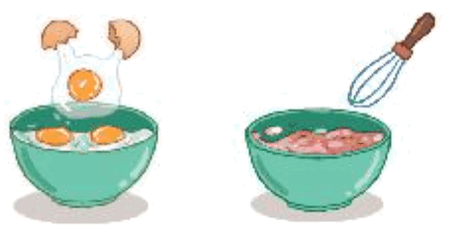
3. Tranh bên mô tả công việc ở bước mấy? Nói lại công việc đó.
Em quan sát hình hướng dẫn cách làm món trứng đúc thịt để trả lời
Bức tranh trên mô tả công việc ở bước 2: Đập trứng vào bát, cho thêm thịt xay, hành khô băm nhỏ, một chút muối, một chút nước mắm, đánh đều

Slide 30
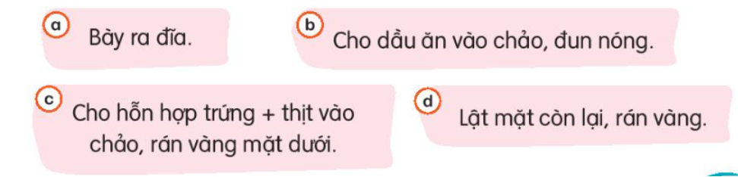
4. Sắp xếp các nội dung dưới đây theo thứ tự làm món trứng đúc thịt.
Thứ tự làm món trứng đúc thịt là: b – c – d – a

Slide 31
Nội dung bài đọc:
Dạy em các bước làm món Trứng đúc thịt

Slide 32

Luyện đọc lại

Slide 33
Luyện đọc toàn bài
Tiêu chí đánh giá
1
Đọc đúng
2
Đọc to, rõ
3
Ngắt nghỉ đúng chỗ
4
Giọng đọc và nhấn giọng phù hợp

Slide 36

CHÀO TẠM BIỆT
VÀ HẸN GẶP LẠI

